Slide 1
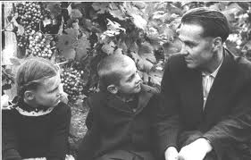
Народження громадянина.
В.О.Сухомлинський

Slide 3
Література:
1. В.О.Сухомлинський. Бесіди про громадянськість // Вибр. Тв..: У 5-т. - К.: Рад. Шк.., 1976. – Т.1. – С. 428-447.
2. В.О.Сухомлинський. Громадянське начало – основна ланка морального виховання // Вибр. Тв..: У 5-т. - К.: Рад. Шк.., 1977. – Т.4. – С. 145-154.
3. «Василь Сухомлинський у діалозі з сучасністю: виховання громадянина» // Науково-методичний збірник. – С., 2007. – Вип.ХХХVІІ.
4. В.О.Сухомлинський. Народження громадянина // Вибр. Тв..: У 5-т. - К.: Рад. Шк.., 1976. – Т.5. – С. 283-582.
5. В.О.Сухомлинський. З чого починається громадянин: Вибр. Тв..: У 5-т., - К.: Рад. Шк.., 1977. – Т.5. – С. 359-366.

Slide 6
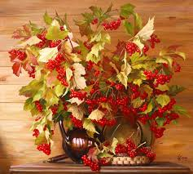
Патріотизм (грец. patriуtes – співвітчизник, грец. patrнs – батьківщина) — любов до Батьківщини, відданість своєму народові, готовність заради них на жертви і подвиги
Патріотичне виховання як введення підростаючого покоління в систему цінностей демократичного (громадянського) суспільства передбачає формування у нього основ громадянської культури

Slide 7
В.О.Сухомлинський у своїй роботі «Народження громадянина» писав:
«Домогтися того, щоб вихованця вже з дитинства хвилювало теперішнє та майбутнє Вітчизни, – одна з найважливіших передумов запобігання моральним зривам у дитячі роки...»

Slide 9
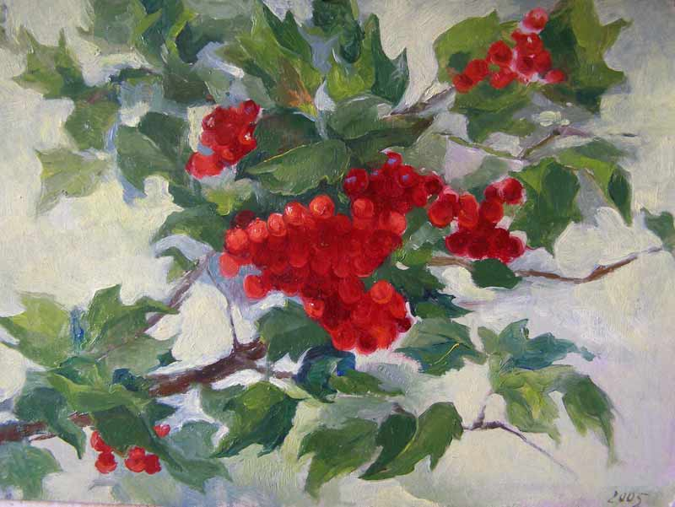
В.О.Сухомлинський
Патріотичне виховання - це сфера духовного життя, яка проникає в усе, що пізнає, робить, до чого прагне, що любить і ненавидить, людина, яка формується.

Slide 10
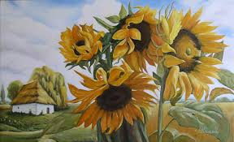
Батьківщина – це ласкава і вимоглива мати. Матері боляче,якщо її син став поганою людиною –ледачою, слабкодухою, боязкою, лицемірною, нечесною, пожадливою. Батьківщині, як рідній матері, боляче , коли ти не став справжньою людиною. Тож живи і працюй так, щоб Батьківщина пишалася тобою. В.О.Сухомлинський

Slide 11
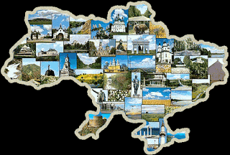
Виховання громадянина, на думку В.О. Сухомлинського, доцільно вести у трьох напрямах:
по-перше, важливо навчити дитину бачити світ і своє місце в ньому;
по-друге, прищепити їй любов до рідної землі, пробудити та розвинути патріотичні почуття;
по-третє, потурбуватися, щоб усвідомлення людської гідності в поєднанні з патріотичними помислами та переживаннями знайшли своє вираження у бажанні та готовності до діяльності на благо Батьківщини, на користь людям, тобто, породили почуття громадянського обов’язку й прагнення реалізувати його в конкретних справах.

Slide 14
В.О.Сухомлинський розкриває перед дітьми загальнолюдські норми як азбуку культури – початкову школу громадянськості:
1. Ти живеш серед людей. Не забувай, що кожен твій вчинок, кожне твоє бажання позначається на людях, що тебе оточують. Знай, що є межа між тим, що тобі хочеться і тим, що можна. Перевіряй свої вчини, запитуючи сам себе: чи не робиш ти зла, незручності людям? Роби все так, щоб людям, які тебе оточують було добре.
2. Ти користуєшся благами, створеними іншими людьми. Люди дають тобі щастя дитинства. Плати їм за це добром.

Slide 15
3. Усі блага і радощі життя створюються працею. Без праці не можна чесно жити. Народ вчить: хто не працює, той не їсть. Назавжди запам’ятай цю заповідь. Навчання – це перша праця. Йдучи до школи, ти йдеш до роботи.
4. Будь добрим і чуйним до людей. Допомагай товаришу в біді. Не завдавай людям прикрості. Поважай та шануй матір і батька – вони дали тобі життя, вони виховують тебе, вони хочуть, щоб ти був чесним громадянином, людиною з добрим серцем і чистою душею.
5. Не будь байдужим до зла. Борись проти зла, обману, несправедливості. Будь непримиренним до того, хто прагне жити за рахунок інших людей, завдає лиха іншим людям, обкрадає суспільство.

Slide 16
Твори добро
Запам'ятай, моя дитино, з юних літ
На все життя, щоб знала, як прожити.
Людина для добра приходить в світ
Й покликана завжди добро творити.
Нелегко це, хто що б не говорив,
Й не кожному зробити це вдається.
Бо в світі стільки смертних є гріхів,
Що доброта не завжди йде до серця.
Та ти людина і тому учись
Добро творити, людям співчувати.
До цього світу пильно придивись,
Злим помислам навчися лад давати.
Йди з добротою — це собі затям,
Із ласкою, прихильністю, привітно.
Й не розлучайся з добрим почуттям,
Хай доброта в душі суцвіттям квітне.
В. СУХОМЛИНСЬКИЙ

Slide 18
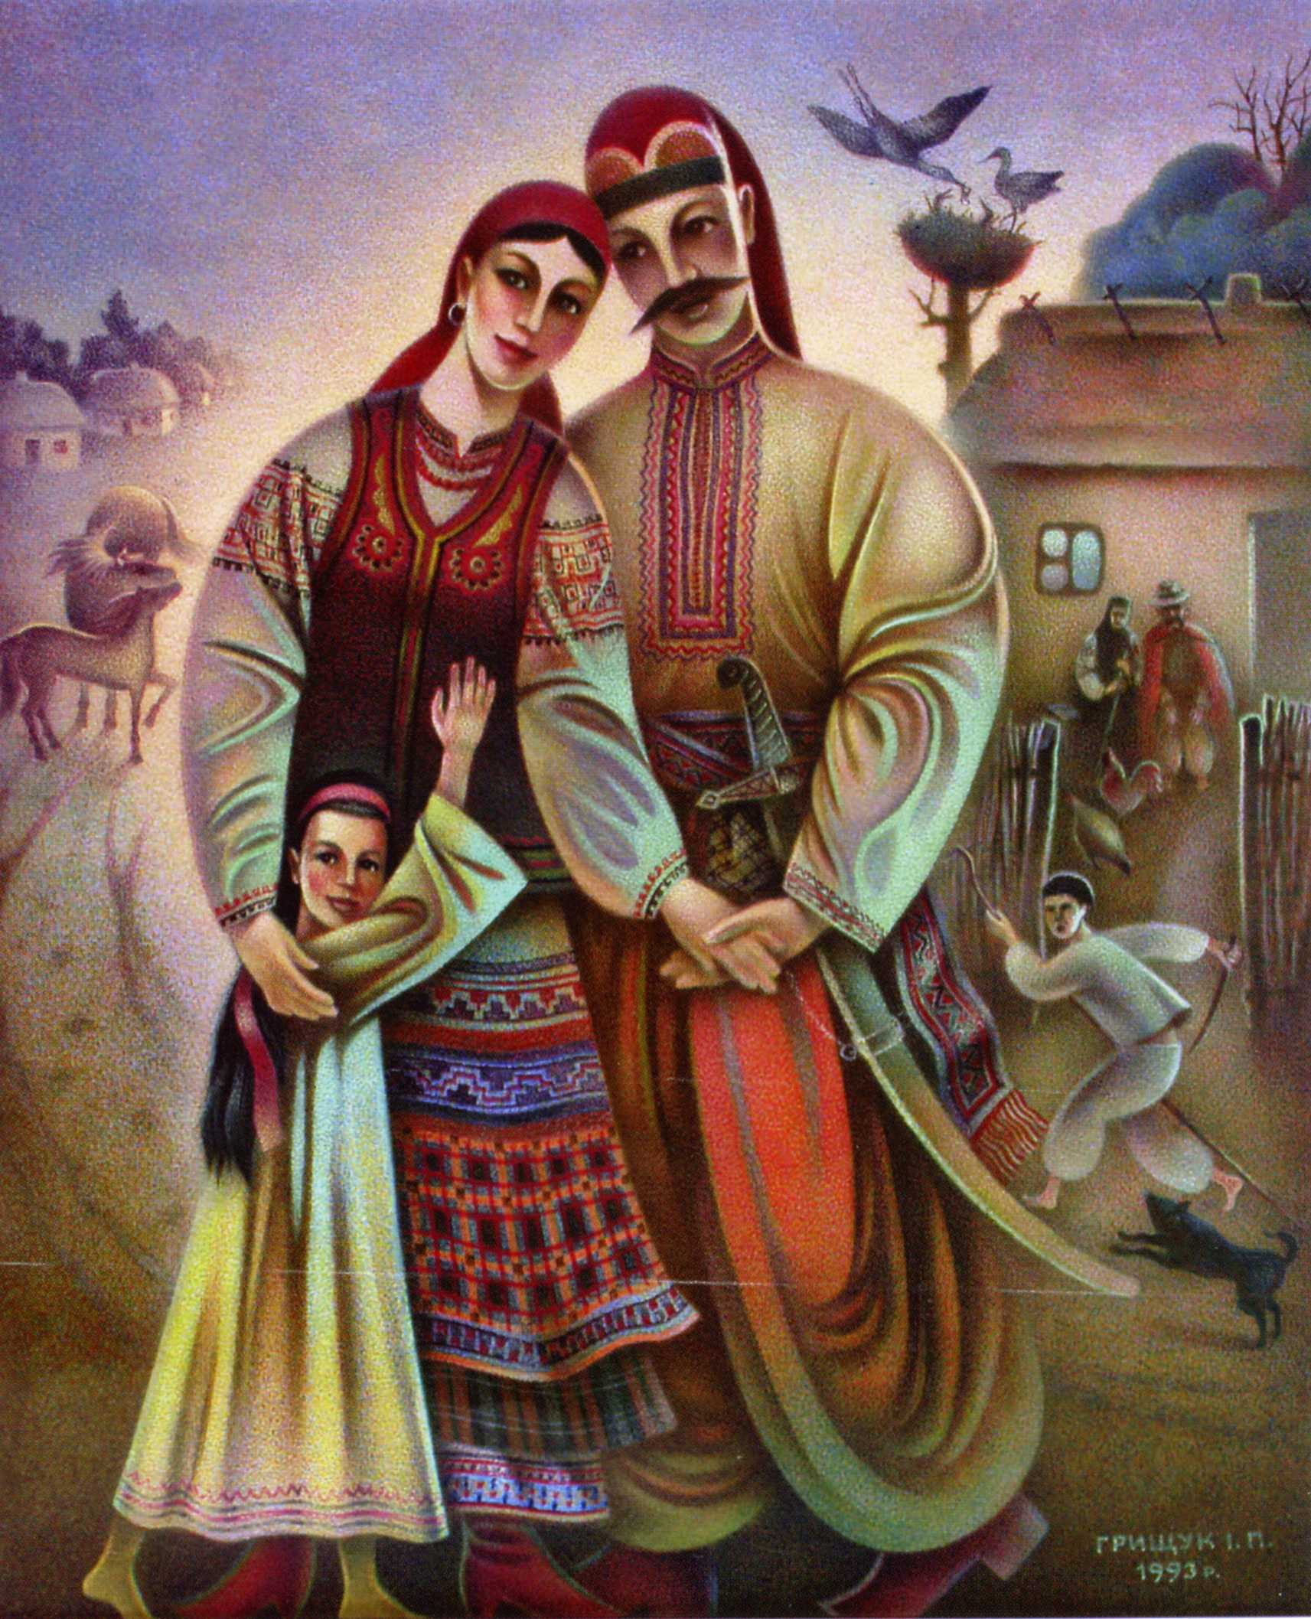

Slide 22
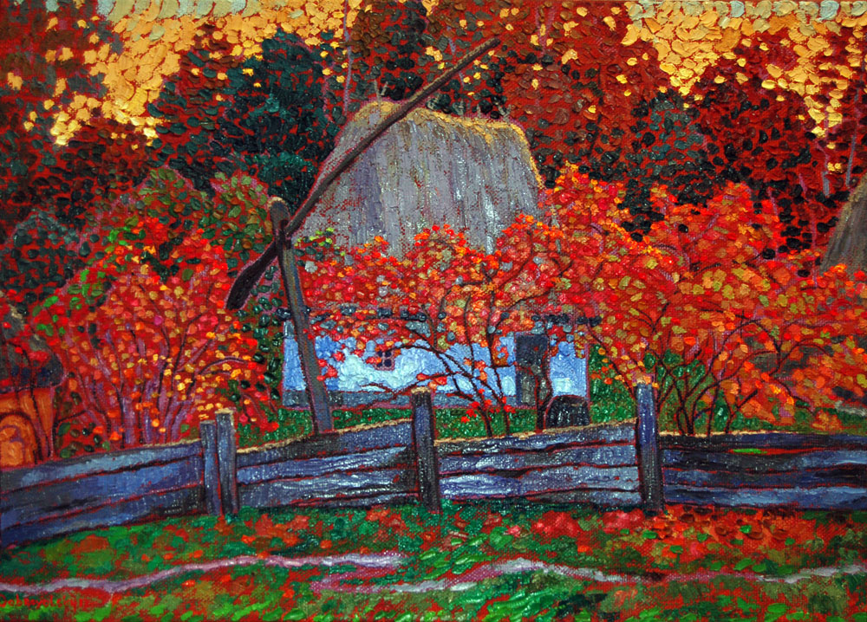
Історико-патріотичне виховання – має на меті знання історичного минулого України:
- збереження та слідування трудовим, культурним, духовним традиціям українського народу, виховання на цій основі гордості за свою країну та її історичні надбання;
- усвідомлення пам'ятних подій, знання пам'ятних місць, видатних громадських і політичних діячів та їхніх справ;
- відзначення пам'ятних дат у житті рідних сіл і міст (заснування, оборона від ворогів, культурний та політичний розвиток); походи та екскурсії по пам'ятних історичних місцях

Slide 23
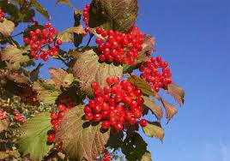
Героїко-патріотичне виховання має на меті формування готовності до подвигу в ім'я Батьківщини, у тому числі - до самопожертви заради життя наступних поколінь:
- усвідомлення витоків героїчного - любов до Батьківщини, її народу; особиста відповідальність за їхню долю;
- знання пам'ятних місць визвольних боїв, походи та екскурсії по них;
- розуміння сутності подвигу: зробити саме те, що потрібне для Вітчизни у важкий час; знання історичних особистостей, національних героїв);
- Книга Пам'яті, Книга Скорботи - справжні Хрестоматії Подвигу українського народу у боротьбі за свою незалежність

Slide 24
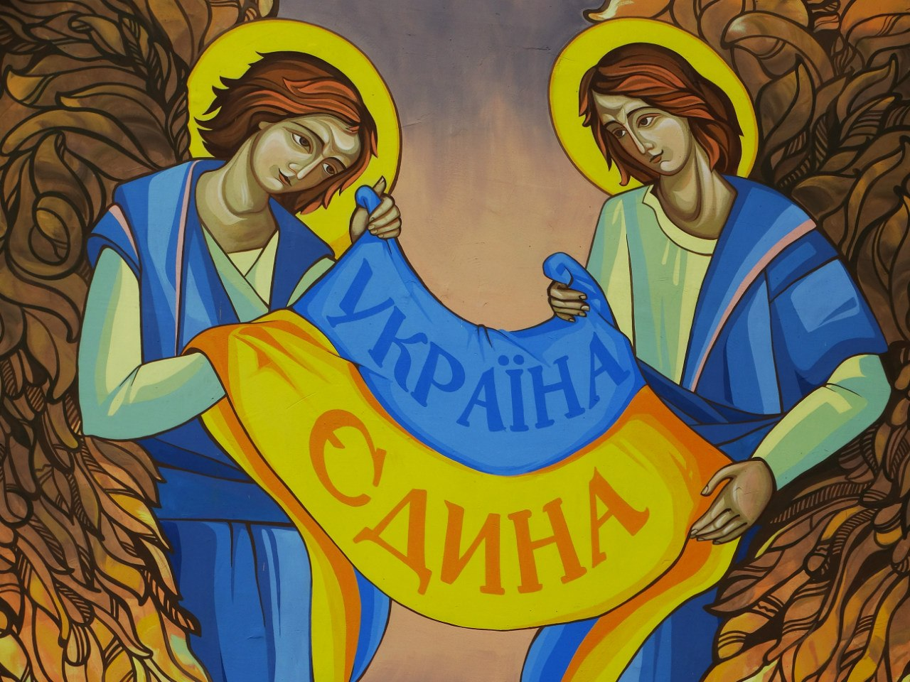
щоб кожен вихованець... відчув особисту причетність до долі народу, пройшов урок громадського піклування про інтереси народу, перехворів, перестраждав за те, що особисто його ніби не стосується В.О.Сухомлинський

